Slide 1
第二节
格林公式及其应用

Slide 2

1.单连通区域与多连通区域
一、格林公式
设D是一平面区域，
如果D内任一闭曲线所围成
的部分都属于D，
则称D为(平面)单连通区域，
否则称D为复(多)连通区域．
D
D
单连通区域
复连通区域

Slide 3


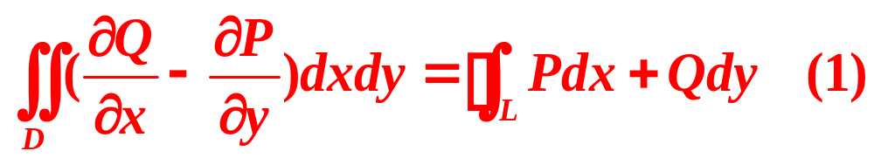


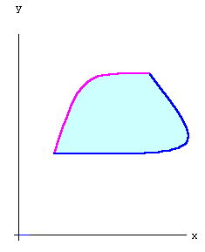
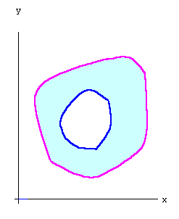



2.格林公式
定理
设平面闭区域 由分段光滑曲线 所围成，
则有
其中 是 的边界取正向，
公式(1) 称为格林公式．
边界曲线L 的正向：
当观察者沿区域D的边界L行走时，
L 所围区域D总在他的左侧．
单连通区域
多连通区域

Slide 4

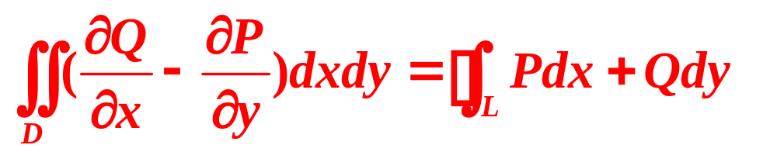

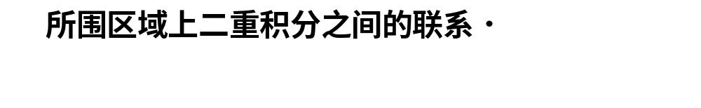
格林公式:
设平面闭区域 由分段光滑曲线 所围成，
函数 在 上具有一阶连续偏导数，
则有
其中 是 的边界取正向．
格林公式的实质

Slide 5
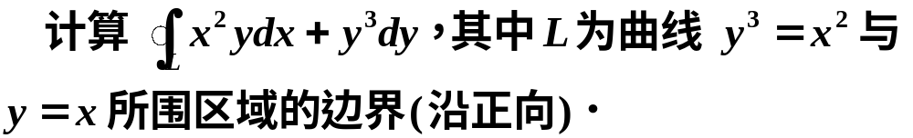
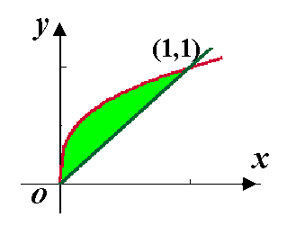

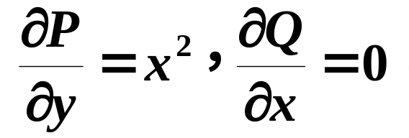
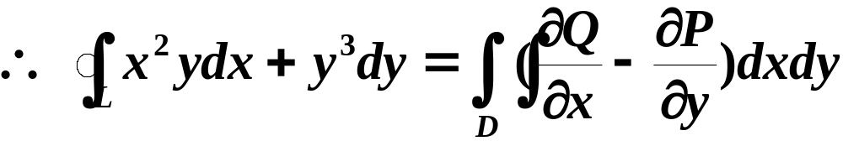
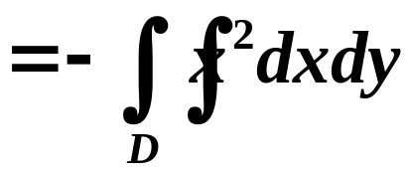
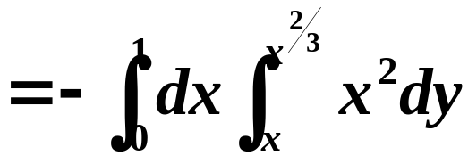
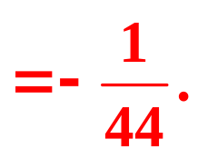
例1
解法1 利用格林公式
解法2 直接用曲线积分计算公式(略).

Slide 6
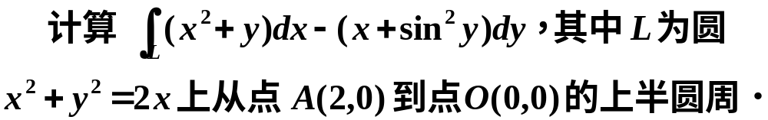

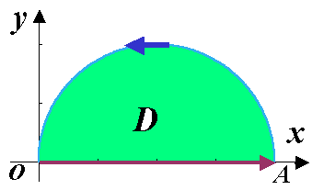
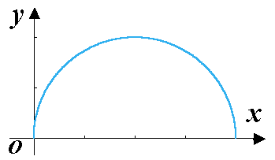
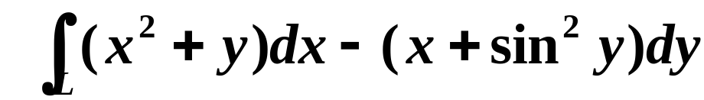
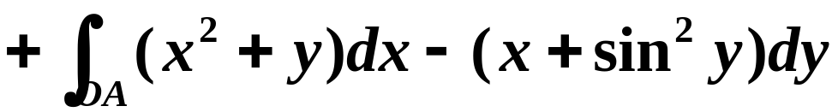

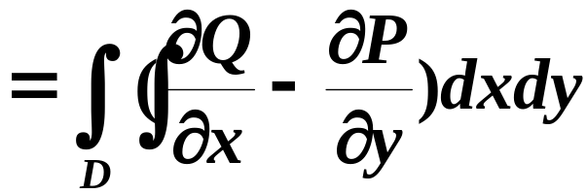
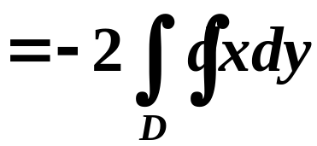

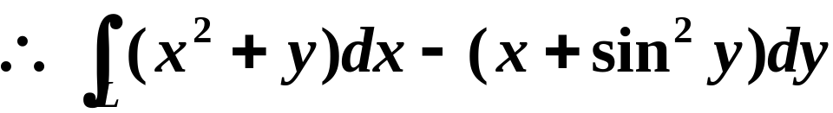
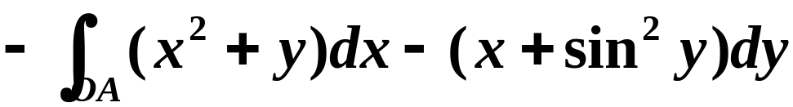

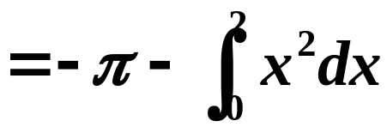
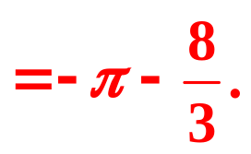
例2
解
则由格林公式

Slide 7
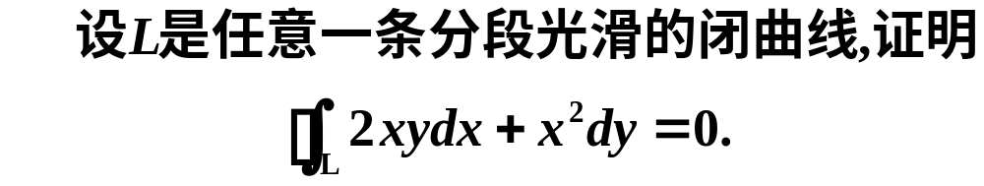
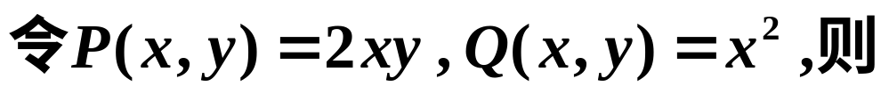
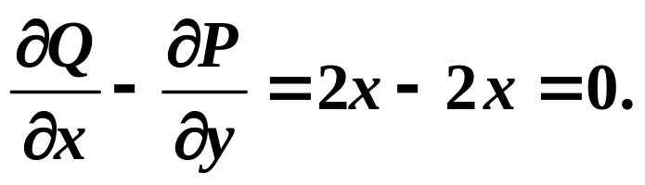

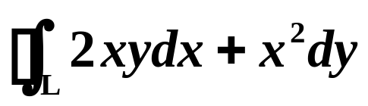
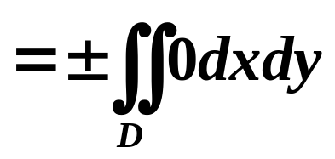

例3
证明

Slide 8
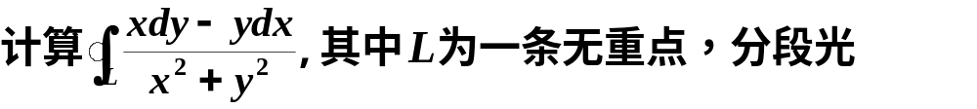

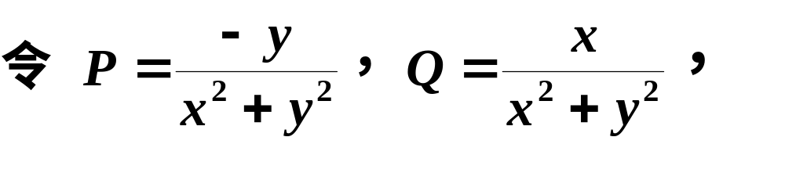
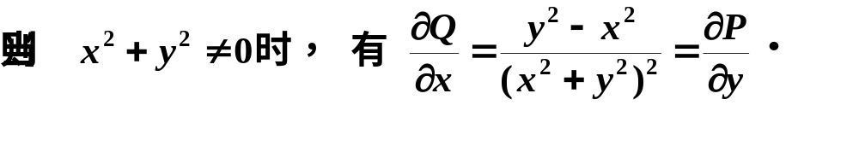
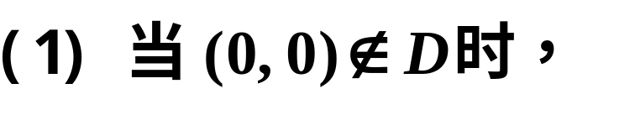

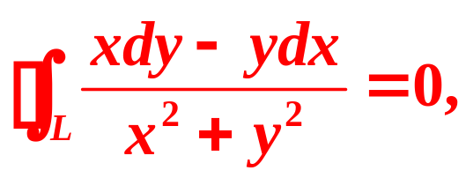
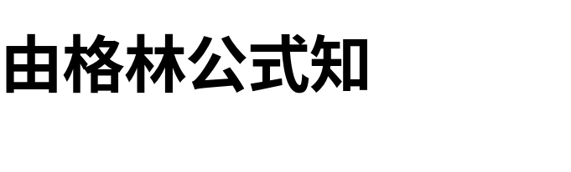
例4
滑且不经过原点的连续闭曲线，方向为逆时针方向．
解
y
L
x
o

Slide 9
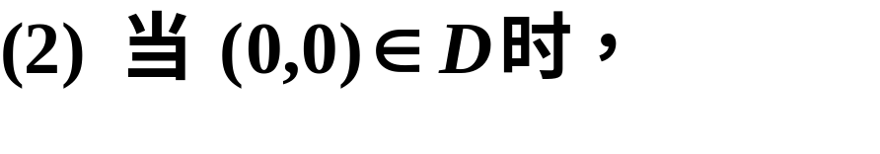

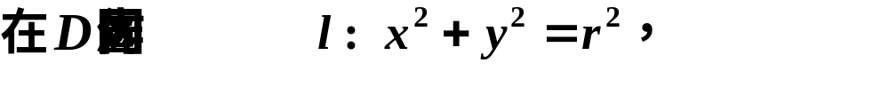

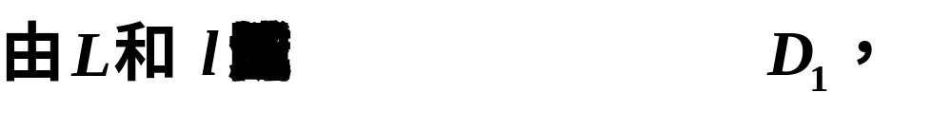

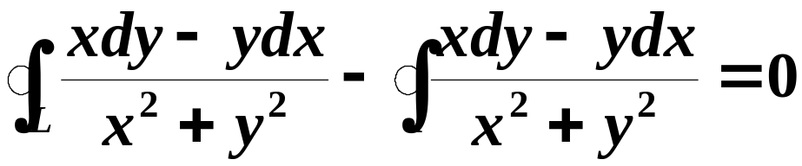

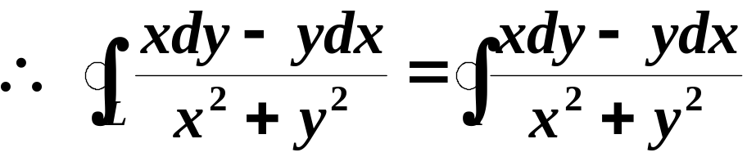
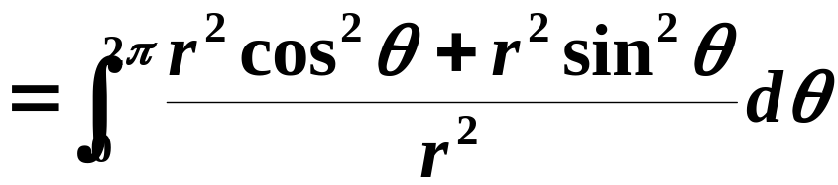

y
格林公式的条件不满足
x
o

Slide 10
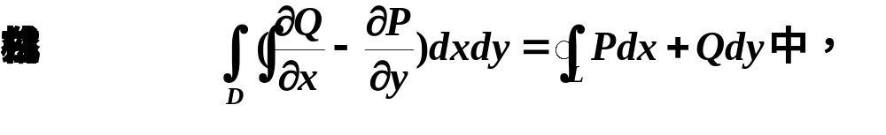
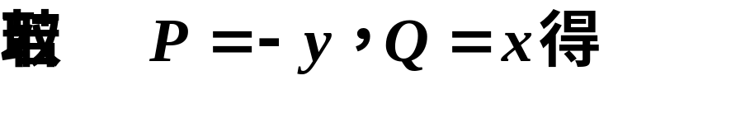
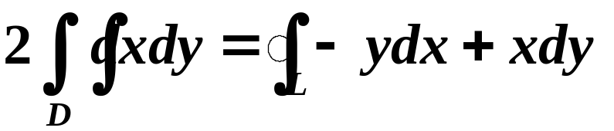
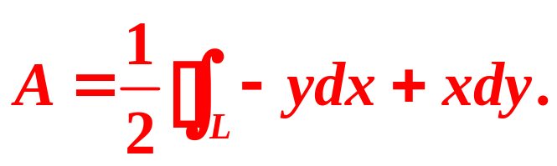
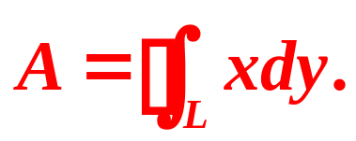

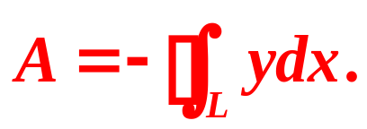

用格林公式计算平面区域的面积

Slide 11
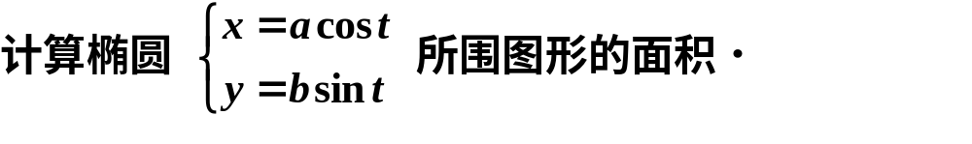
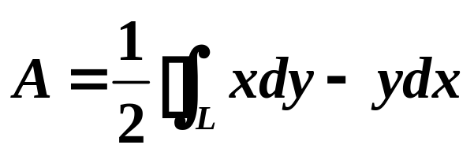
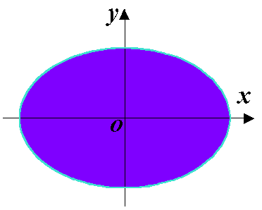
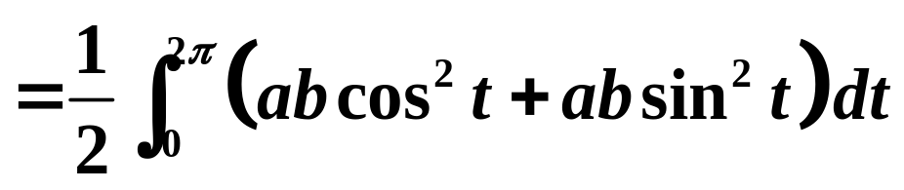







例5
解
或

Slide 12








二、平面曲线积分与路径无关的条件
y
B
G
A
o
x

Slide 13




定理
函数
在 上具有一阶连续偏导数，
则下面四个命题等价：
注意: G为单连通区域．

Slide 14















一个原函数．
与一元函数类似，如果u(x,y)是Pdx+Qdy
的一个原函数，则其原函数的全体为 u(x,y)+C．
由前面的讨论可知
L
若取积分路径为折线段ACB，
若取积分路径为折线段ADB，

Slide 15













例6
验证 与路径无关，
解
因此，积分在 xoy 面内与路径无关．
若取积分路径：L₁ + L₂.

Slide 16

















例7
L为由点 到点 的曲线弧 ．
解
取积分路径如图所示：

Slide 17
作 业
P198 A: 2(1), 3(1)(3)

